Slide 1

Sisteme de operare
Securitatea memoriei

Slide 2

Cuprins
Probleme de memorie
Exploatarea problemelor
Utilitare de depanare
  electric fence
  address sanitizer
  valgrind

Slide 3
Bibliografie
Address Sanitizer
  https://github.com/google/sanitizers/wiki/AddressSanitizer
  https://github.com/google/sanitizers/wiki/AddressSanitizerAlgorithm
Meltdown spectre
  https://meltdownattack.com
Aleph One - Smashing the Stack for Fun and Profit
  http://phrack.org/issues/49/14.html

Slide 4

Este ilegal!

Slide 5
Probleme de memorie
Use after free (dangling pointer dereference)
Heap buffer overflow
Stack buffer overflow
Global buffer overflow
Use after return
Use after scope
Initialization order bugs
Memory leaks

Slide 6
Use after free
int main(int argc, char **argv) {
int *array=(int*)malloc (sizeof(int)*100);
free (array);
return array[argc]; // BOOM
}

Slide 7
Heap buffer overflow
int main(int argc, char **argv) {
int *array=(int*)malloc (sizeof(int)*100);
array[0]=0;
int res=array[argc + 100]; // BOOM
free (array);
return res;
}

Slide 8
Stack buffer overflow
int main(int argc, char **argv) {
int stack_array[100];
stack_array[1] = 0;
return stack_array[argc + 100]; // BOOM
}

Slide 9
Global buffer overflow
int global_array[100] = {-1};
int main(int argc, char **argv) {
return global_array[argc + 100]; // BOOM
}

Slide 10
Use after return
int *ptr;
void FunctionThatEscapesLocalObject() {
int local[100];
ptr = &local[0];
}
int main(int argc, char **argv) {
FunctionThatEscapesLocalObject();
return ptr[argc];
}

Slide 11
Use after scope
int *p = 0;
int main() {
{
int x = 0;
p = &x;
}
*p = 5;
return 0;
}

Slide 12
Initialization order
#include <stdio.h>
extern int extern_global;
int read_extern_global() {
return extern_global;
}
int x = read_extern_global() + 1;
int main() {
printf("%d\n", x);
return 0;
}

Slide 13
Memory leaks
#include <stdlib.h>
void *p;
int main() {
p = malloc(7);
p = NULL; // The memory is leaked here.
return 0;
}

Slide 14
Use of gets()
char *s = ...
gets (s);

Slide 15
Use of printf
char s[MAX_SIZE];
fgets (s, MAX_SIZE-1, f);
printf (s);

Slide 16
Exploatarea probelemelor
Alterarea fluxului de execuție
Executarea de cod fără drept
Buffer overflow
Stack smashing
Return oriented programming (ROP)
  return to lib-c (system)

Slide 17
Buffer overflow
Aritmetica de pointeri
Soluții de verificare și depanare

Slide 18
Shellcode
apeluri de sistem
  pentru că știe cum să le execute
e dificil să facă apeluri de funcție

Slide 19
Exemplu de shellcode
char shell[] =
// <_start>
"\xb0\x0b" // mov $0xb,%al
"\x99" // cltd
"\x52" // push %edx
"\x68\x2f\x2f\x73\x68" // push $0x68732f2f
"\x68\x2f\x62\x69\x6e" // push $0x6e69622f
"\x89\xe3" // mov %esp,%ebx
"\x52" // push %edx
"\x53" // push %ebx
"\x89\xe1" // mov %esp,%ecx
"\xcd\x80" // int $0x80
;

Slide 20
Return Oriented Programming
Return to lib-c
Salturi în .text

Slide 21
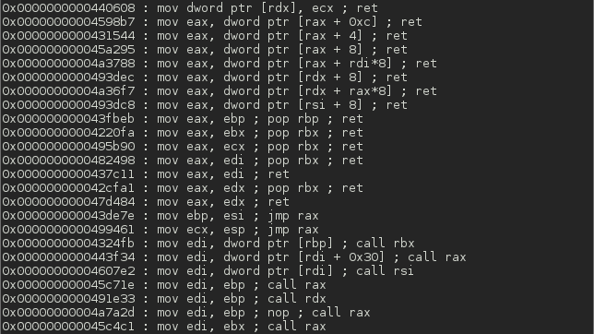
Exemple de ROP

Slide 22
Stack Pointer și Frame (Base) Pointer
Stack Pointer (sp)
Frame sau Base Pointer (bp/fp)
Poziția pe care va fi pusă următoarea valoare
push
  sp = sp – dimensiune_cuvânt
pop
  sp = sp + dimensiune_cunvânt
Valoarea sp la momentul intrării în funcție
La intrarea în funcție
  fp = sp
Utilizat pentru parametrii și variabile locale

Slide 23
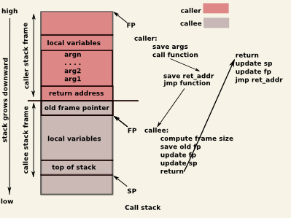
Stack frame

Slide 24
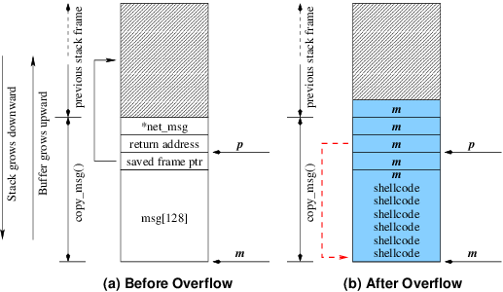
Stack Smashing

Slide 25
Soluții Stack Smashing
Canary value
  compilator
Data Execution Prevention (DEP)
  SO și MMU

Slide 26
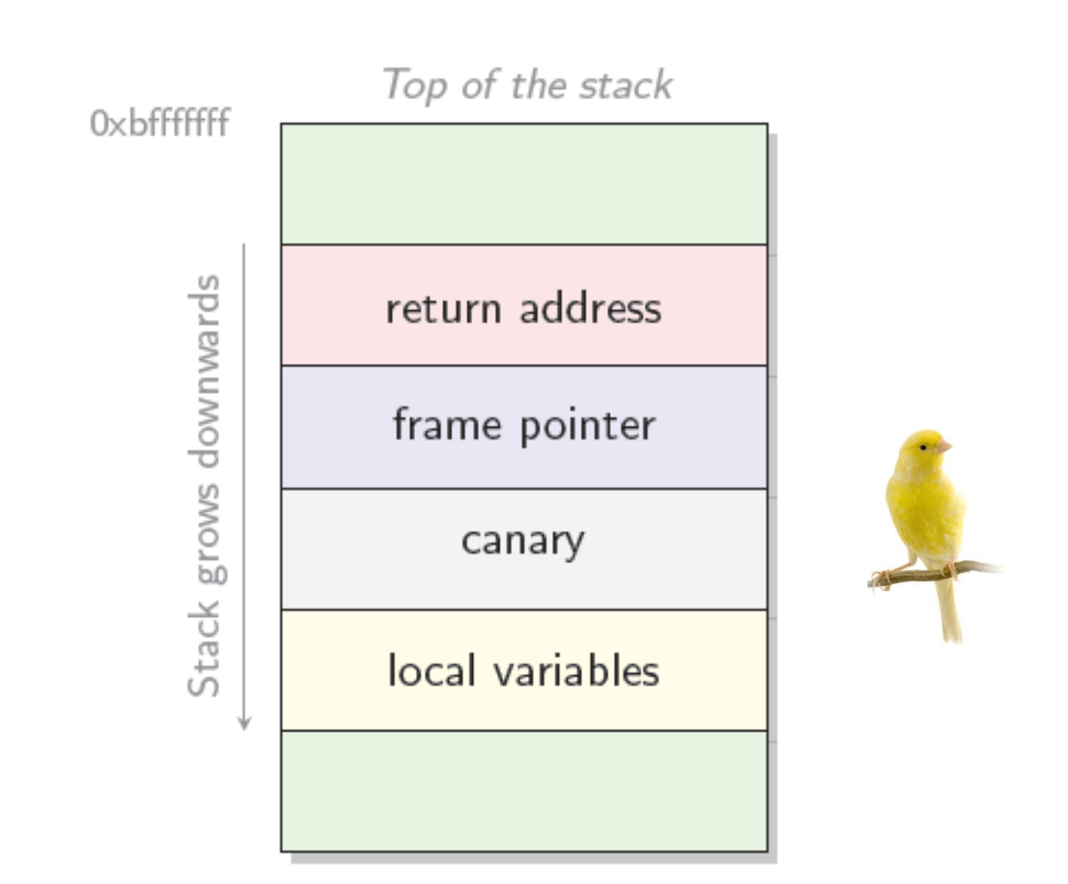
Canary Value (SSP)

Slide 27
Canary Value (SSP) Bypass
folosind fork () – canary value este păstrată
server
  fork pentru fiecare conexiune
  încercăm pe rând sa suprascriem câte un byte din canary value
  daca merge
    primim răspuns de la server
  dacă nu
    segfault (doar procesul pentru acea conexiune)

Slide 28
Safe Stack
Stivă separate pentru pointeri de întoarcere
WebAssembly

Slide 29
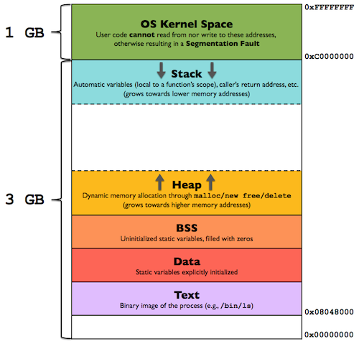
Data Execution Prevention
Memoria are un bit pentru drepturi de execuție
MMU generează o excepție dacă se înceracă executarea de cod din zone fără drept de execuție

Slide 30
ASLR / KASLR
Address Space Layout Randomization
  bibliotecile sunt încărcate la adrese diferite la fiecare rulare
  zonele de memorie sunt încărcate la adrese diferite la fiecare rulare
    pentru executabile cu PIE
Kernel Address Space Layout Randomization
  driverele sunt incărcate la adrese difierite la fiecare rulare

Slide 31
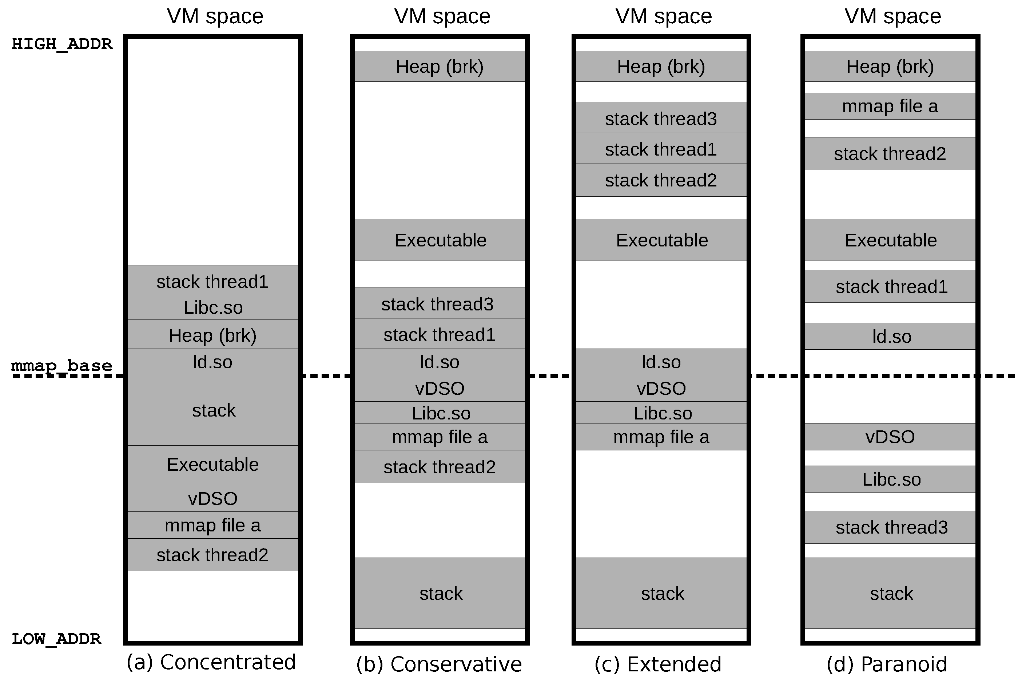
ASLR

Slide 32
Meltdown și spectre
ASLR și KASLR nu sunt foarte utile
Se putea folosi inclusv din JavaScript
Se bazează pe execuția speculativă a procesorului

Slide 33
Meltdown și spectre
char *kernel = ... // start of a kernel page
char array[1024*256], flush[1024*4096];
int i, n, p, s, t, t_max;
for (p = 0; p < 4096; p++) {
for (i=0; i<1024*4096; i++) // make sure to delete array from cache
flush[i] = i;
// stores in cache
n = tse(array[1024 * kernel[p]], 0); // tse or segfault
t_max = MAX_INT;
for (i=0; i<256; i++) {
t = timing (array[1024*i]);
if (t < t_max) {
s = i; // s is from the kernel
t_max = t;
}
}
}

Slide 34
Moduri de depanare
analiză static (compilator sau antivirus)
analiză dinamică (antivirus)

Slide 35
Utilitare pentru depanare
Valgrind
Electric Fence
Address Sanitizer
Înlocuiesc malloc și free

Slide 36
Valgrind
Analiză dinamică
Numără malloc-uri și free-uri
Verifică să fie un free pentru fiecare malloc

Slide 37
Electric Fence
analiză dinamică
mapează memoria alocată la limita de pagină
  o scriere în afară sau înainte va genera page fault
memorie multă

Slide 38
Address Sanitizer
Analiză statică și analiză dinamică
Optimizare în compilator
Runtime

Slide 39
Address Sanitizer
Pentru fiecare obiect alocat, pune două zone roșii,
  una înainte
  una după
Accesul în zona roșie generează segmentation fault
Zonă roșie
Memorie Alocată
Zonă roșie
Spațiu liber
Shaddow Memory

Slide 40
Address Sanitizer
Shadow Memory
  8 bytes -> 1 byte
Reguli
  0 – memorie accesibilă
  < 0 – memorie inaccesibilă (8 bytes)
  k -> primii k bytes sunt inaccesibili

Slide 41
Accesul în memorie
*address = ...; // or: ... = *address;
if (IsPoisoned(address)) {
ReportError(address,kAccessSize,kIsWrite);
}
*address = ...; // or: ... = *address;

Slide 42
Accesul în stiva
void foo() {
char a[8];
...
return;
}
void foo() {
char redzone1[32]; // 32-byte aligned
char a[8]; // 32-byte aligned
char redzone2[24];
char redzone3[32]; // 32-byte aligned
int *shadow_base = MemToShadow(redzone1);
shadow_base[0] = 0xffffffff; // poison redzone1
shadow_base[1] = 0xffffff00; // poison redzone2, unpoison 'a’
shadow_base[2] = 0xffffffff; // poison redzone3
...
shadow_base[0] = shadow_base[1] = shadow_base[2] = 0; // unpoison all
return;
}

Slide 43
Address Sanitizer
e lent
  mai rapid decât valgrind
e inefficient
  mai eficient decât electric fence
folosit la depanare

Slide 44
Soluții
Folosirea limbajelor care au management de memorie automat
  Objective-C, Swift, Rust
Folosirea limbajelor de nivel înalt
  NodeJS, Python, Go, C#, Kotlin, Java
  garbage collection

Slide 45
Cuvinte cheie
Use after free
buffer overflow
use after return
use after scope
initialization order bugs
memory leaks
canary value
stack smashing
ASLR
KASLR
safe stack
valgrind
electric fence
address sanitizer
shadow memory
runtime

Slide 46

Întrebări

